Slide 1
Unlock MSPM0
MSPM0 team

Slide 2
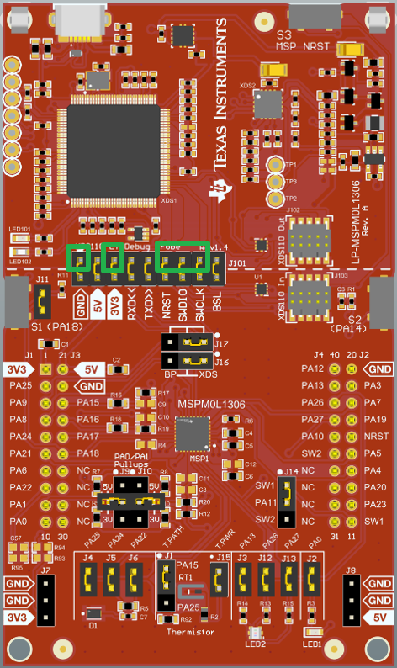
Method 0: Make device enter BSL（适合空片烧录）
烧录器XDS110
锁死原因说明：
  芯片进入低功耗模式，会脱离SWD控制（未量产版芯片）
  由于空片默认进入低功耗模式。如果上电进入BSL，则可防止进入低功耗模式。
硬件连接（基于XDS110）
  Step0: 使用杜邦线将烧录器一侧的GND, DIO, CLK, 连接到目标板上。
  Step1: 将MCU下电（拔掉烧录器供电线）。
  Step2：将PA18上拉。Launchpad则按下PA18按键，确保跳线帽安好。
  Step3: 将MCU上电（插上烧录器供电线） 。
  Step5: 10s内进行烧录，不释放PA18。不行看method1。

Slide 3
Method 1: Force a DSSM Mass Erase
烧录器XDS110
锁死原因说明：
  芯片进入低功耗模式，会脱离SWD控制（未量产版芯片）
  空片默认进入低功耗模式，需要RST引脚将其唤醒
硬件连接（基于XDS110）
  Step1: 拔掉跳线帽。
  Step2: 使用杜邦线将烧录器一侧的GND, 3.3V, DIO, CLK, RST连接到目标板上。（如果用launchpad，无需做Step1,2)。

Slide 4
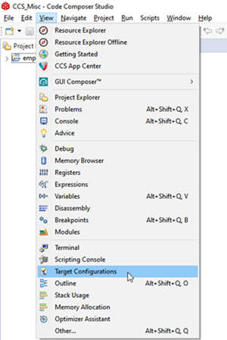
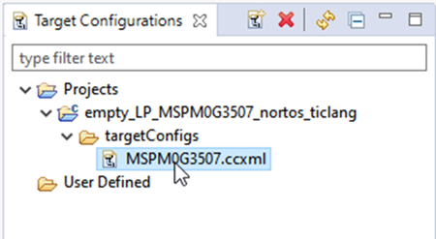
Method 1: Force a DSSM Mass Erase
软件步骤（基于CCS）
  Step1: Open Target Configurations
  Step2: 找到对应工程的ccxml文件

Slide 5
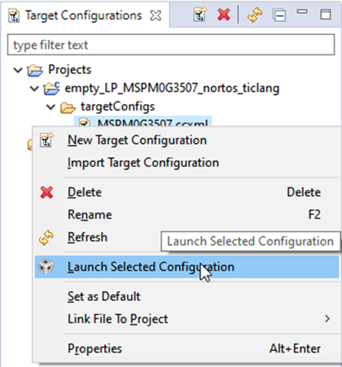
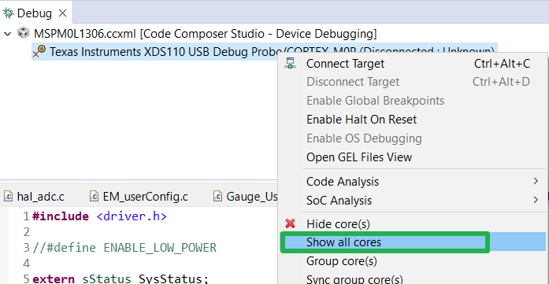
Method 1: Force a DSSM Mass Erase
软件步骤（基于CCS）
  Step3: 点击launch
  Step4: Show all cores

Slide 6
Method 1: Force a DSSM Mass Erase
软件步骤（基于CCS）
  Step3: 点击launch
  Step4: Show all cores

Slide 7
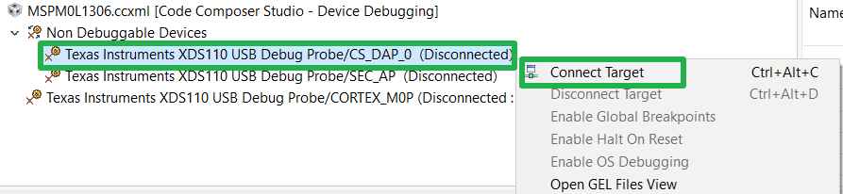
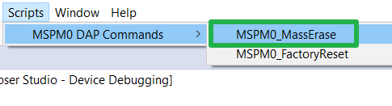
Method 1: Force a DSSM Mass Erase
软件步骤（基于CCS）
  Step5: Connect DAP (如果连不上选择method2)
  Step6: Mass erase

Slide 8
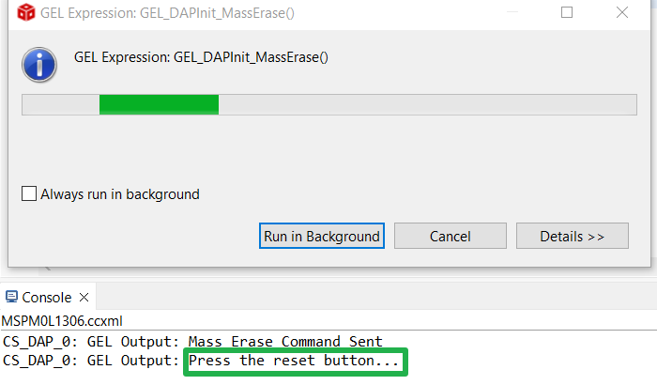
Method 1: Force a DSSM Mass Erase
复位按键
软件步骤（基于CCS）
  Step7: Console界面出现按复位按键。按下XDS110的复位按键。

Slide 9
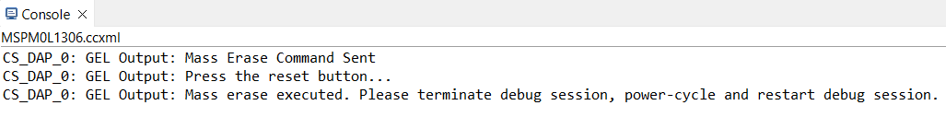


Method 1: Force a DSSM Mass Erase
软件步骤（基于CCS）
  Step8: Console出现提示，点击暂停，点击debug，重新烧录代码。

Slide 10
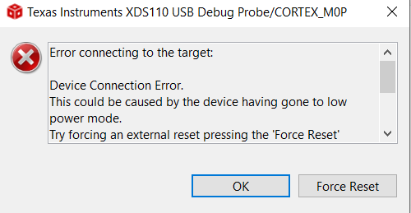
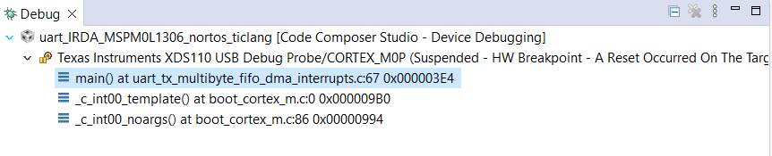
Method 1: Force a DSSM Mass Erase
软件步骤（基于CCS）
  Step9: 如果出现该error，确保reset连接的情况下，选Force Reset。即可连接成功。

Slide 11

Method 2: BSL unlock
烧录器XDS110
锁死原因说明：
  芯片进入低功耗模式，会脱离SWD控制（未量产版芯片）
  空片默认进入低功耗模式，需要RST引脚将其唤醒
硬件连接（基于XDS110）
  Step1: 拔掉跳线帽。
  Step2: 使用杜邦线将烧录器一侧的GND, 3.3V, RXD, TXD, RST，BSL连接到目标板上。（如果用launchpad，需要用跳线连接RXD和TXD)。
 | TXD | RXD | BSL
L1306 | PA23 | PA22 | PA18
G3507 | PA10 | PA11 | PA18

Slide 12
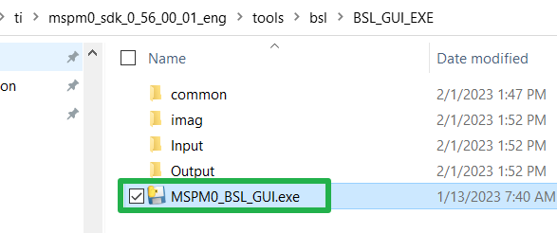
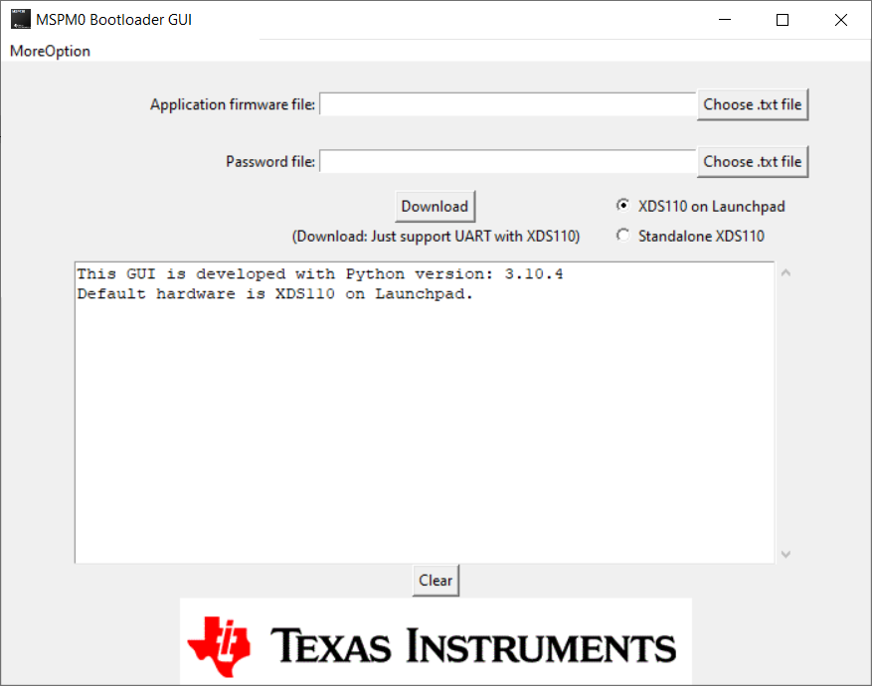
Method 2: BSL unlock
软件步骤（基于CCS）
  Step1: 下载好MSPM0 SDK
  Step2: 打开该软件

Slide 13
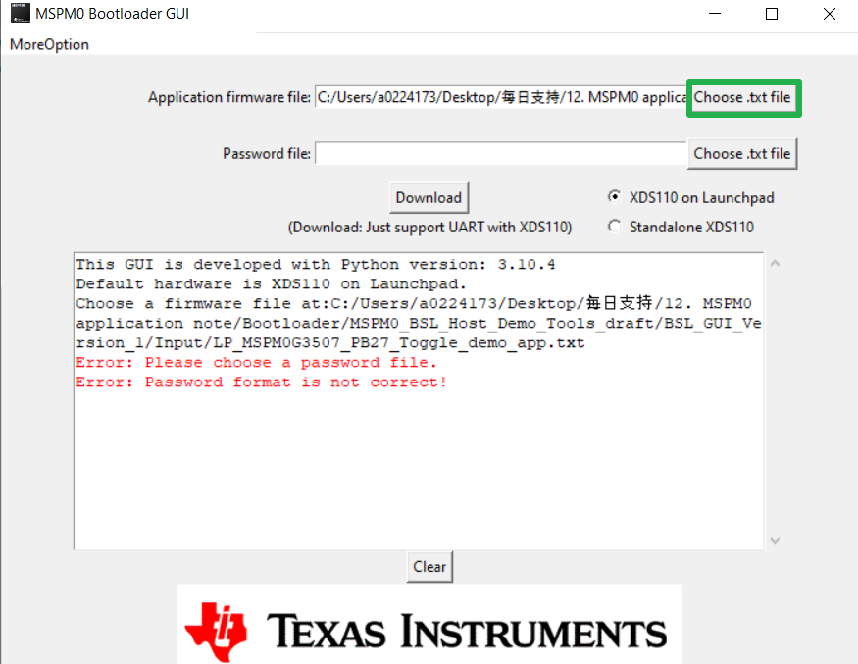
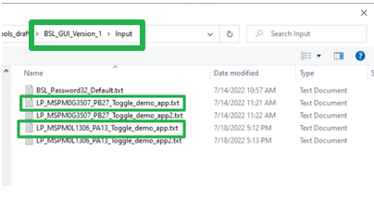
Method 2: BSL unlock
软件步骤（基于CCS）
  Step2: 根据所用的芯片选择对应的软件firmware（在input文件夹下）

Slide 14
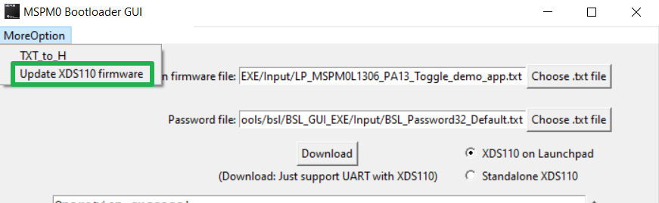
Method 2: BSL unlock
软件步骤（基于CCS）
  Step4: 升级XDS110固件

Slide 15
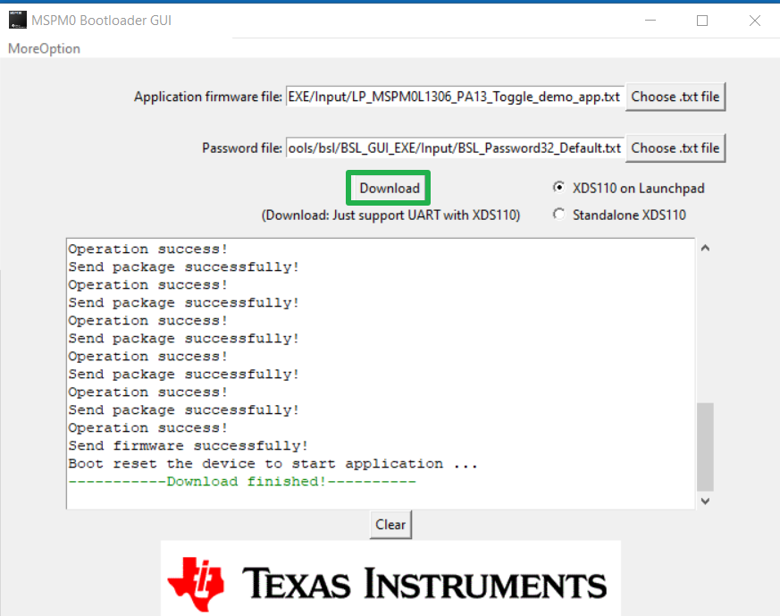
Method 2: BSL unlock
软件步骤（基于CCS）
  Step5: 下载固件，从而解锁芯片。

